Slide 1
PPE4: PROJET StarsUP
Date projet :
Groupe projet:
DAGNON Boris
BAUMARD Alban
CANNO Florien
XXXXXX Matthieu
XXXXXX Matthieu
XXXXXX Aldouine

Slide 2
CONTEXT

Slide 3
Les Tâches
Les tâches effectuées:
-La création d’une BDD commune
-La création d’un site web
-La création d’une application mobile(Android)
-La création d’une application C# pour Windows

Slide 4
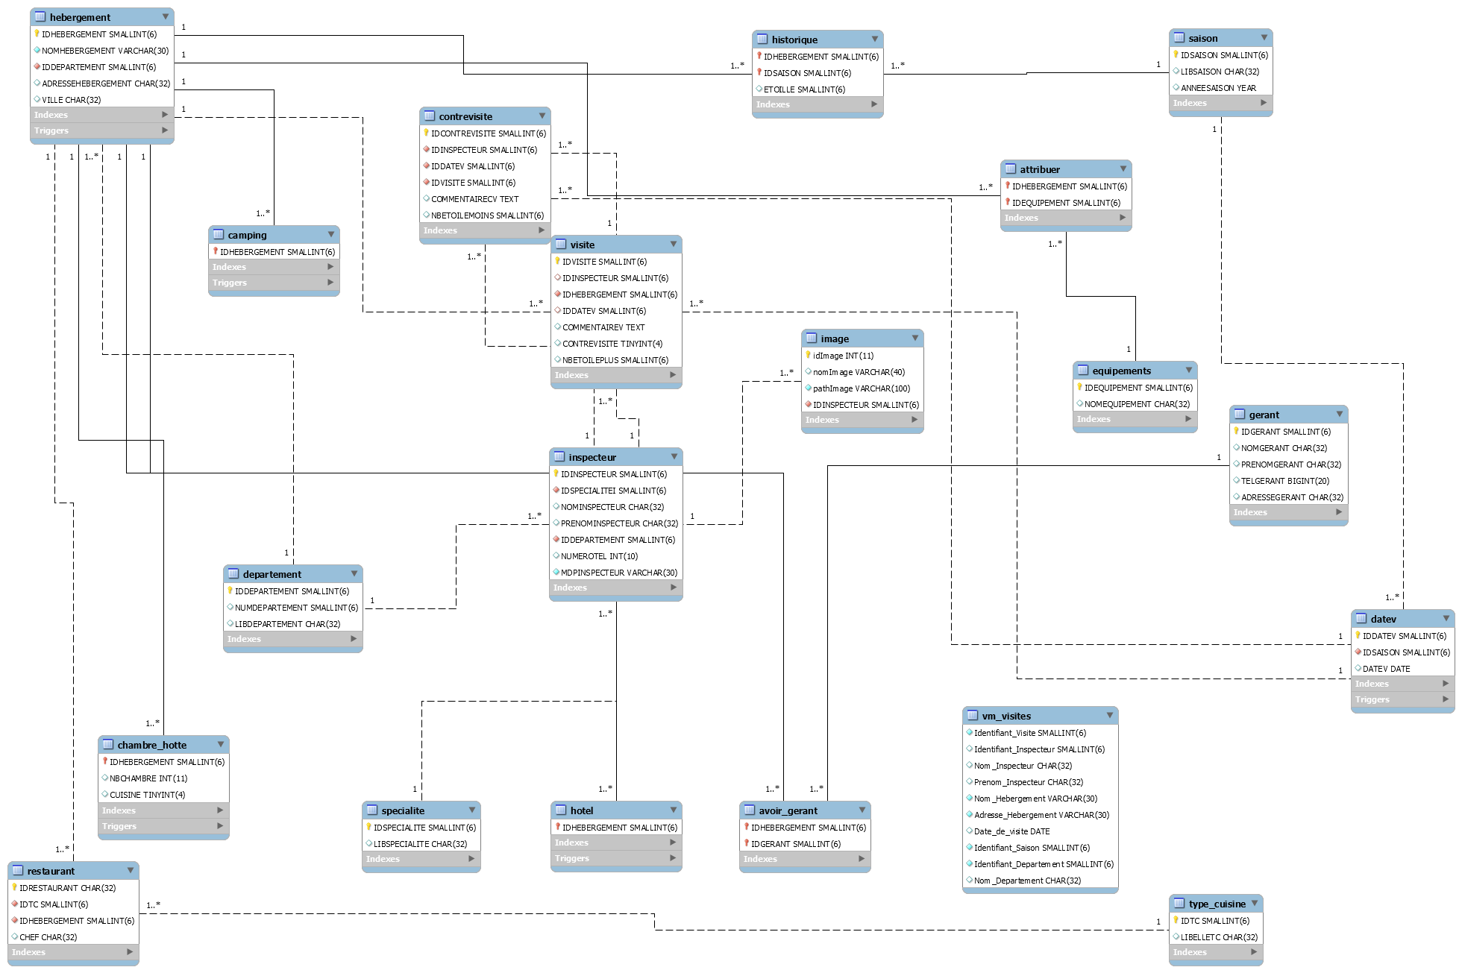
La Base de Données Commune
Diagramme UML

Slide 5
Les Triggers

Slide 6
La Production en C#
Développeur: Boris Dagnon, Matthieu Nauleau
Objectif: création du logiciel StarsUP en C#
Outils :
Visual Studio 2015, WAMP Server, Git, Git Hub

Slide 7
Les Fonctionnalités
1-Connection
2-Index
3-Importation
4-Liste Visites (avec possibilité de trie)
4-Génération PDF
4-Profil
4-Attribution d’étoiles et Commentaires
5-L’exportation

Slide 8
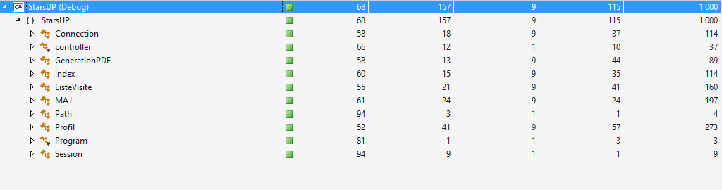
Métrique du code

Slide 9
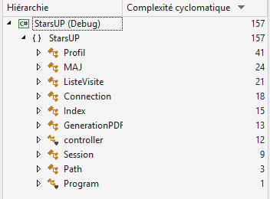
Maintenabilité

Slide 10
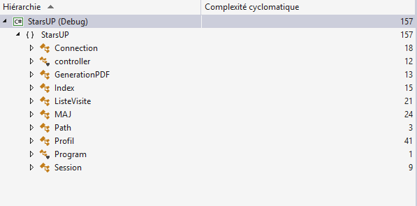
Complexité cyclomatic

Slide 11
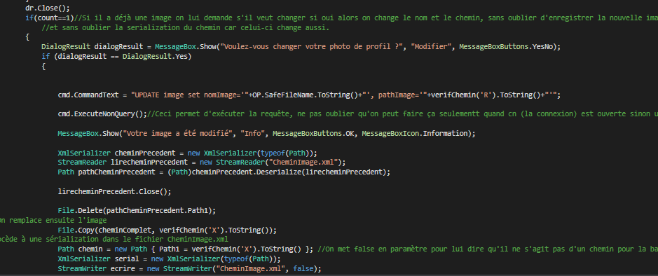
Lignes de code

Slide 12
Améliorations
1-Interface et décor
2-Profile
3-Se connecter une fois(absence de réseau)
4-Planning sous forme de tableau

